Slide 1
Международный научно-методический центр СПбГУ для распространения лучших международных практик подготовки, переподготовки и стажировки продвинутых кадров цифровой экономики в областях математики, информатики, цифровых технологий
Санкт-Петербург, 29 февраля 2020

Slide 2






МЕЖДУНАРОДНЫЙ НАУЧНО-МЕТОДИЧЕСКИЙ ЦЕНТР
СПбГУ
2 международные лаборатории - Лаборатория им. П.Л.Чебышева
- Лаборатория «Современная алгебра и приложения» Грантовая деятельность
133 грантовых проекта в области математики и IT с объемом финансирования за 3 года свыше 340 млн.руб. (2017-2019), в том числе 11 международных проектов, 2 мегагранта, 19 грантов РНФ , 71 грант РФФИ
Научные мероприятия За 5 лет проведено более 90 научных мероприятий при свыше 100 зарубежных учёных
О ЦЕНТРЕ:
Создание МНМЦ СПбГУ осуществлено в рамках направлений СПбГУ, обладающих высокой квалификацией, опытом и компетенциями на международном уровне в сфере менеджмента и управления, математики и компьютерных наук.
Принцип: синергия признанных на мировом уровне компетенций в области математики, компьютерных наук и организации современных образовательных моделей
>
2
>
Санкт-Петербург, 2020

Slide 3
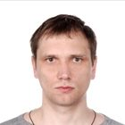
МНМЦ СПБГУ
МЕЖДУНАРОДНОЕ ПРИЗНАНИЕ
Станислав Смирнов, российский математик, лауреат Филдсовской премии (2010), c 2003 года профессор Женевского университета, член Европейской академии Academia Europaea (2013)
Александр Логунов, российский математик, специалист по комплексному и гармоническому анализу. Лауреат премии института Клэя (2017) и премии Рафаэля Салема (2018), с 2018 года на стажировке в Институте перспективных исследований (Принстон)
Роман Михайлов, российский математик, ведущий научный сотрудник, приглашённый доклад на главном Европейском математическом конгрессе ECM (2016)
Антон Баранов, российский математик, приглашённый профессор нескольких университетов Франции, приглашённый доклад на главном Европейском математическом конгрессе ECM (2016)
>
3
>
Санкт-Петербург, 2020

Slide 4
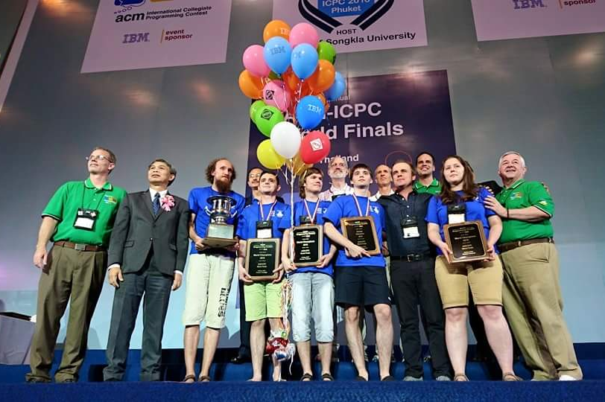
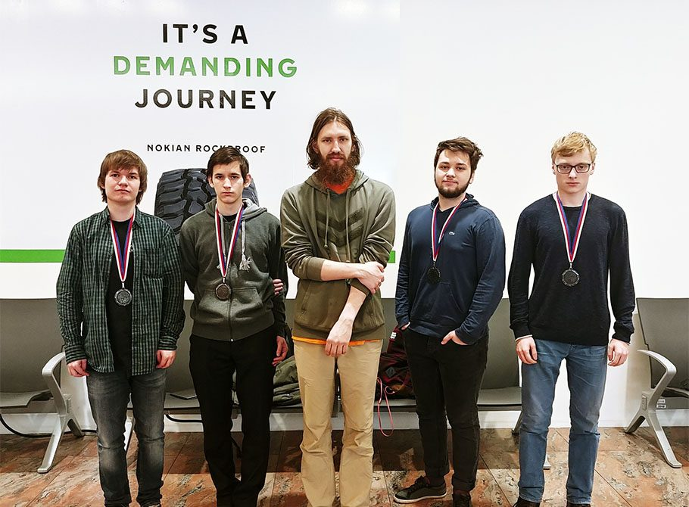
МНМЦ СПБГУ
ОБРАЗОВАТЕЛЬНЫЙ ЗАДЕЛ
На образовательные программы СПбГУ в области математики поступает больше призёров ВОШ по математике, чем на любые другие математические программы России;
В 2019 году конкурс на программу «Современное программирование» составил 60 человек на место;
Победы в различных международных престижных конкурсах и олимпиадах по математике и программированию (ICPC, IMC);
Среди международных академических партнеров СПбГУ – 130 ведущих зарубежных Университетов;
Успешный опыт реализации программ ДПО, в том числе программы ЕМВА и МВА, Президентской программы подготовки управленческих кадров.
>
4
>
Санкт-Петербург, 2020

Slide 5










МНМЦ СПБГУ
КОРПОРАТИВНЫЕ ПАРТНЁРЫ
>
5
>
Санкт-Петербург, 2020

Slide 6




МНМЦ СПБГУ
ПАРТНЁРЫ В ОБЛАСТИ НАУКИ И ОБРАЗОВАНИЯ
ПОМИ РАН
>
6
>
Санкт-Петербург, 2020

Slide 7
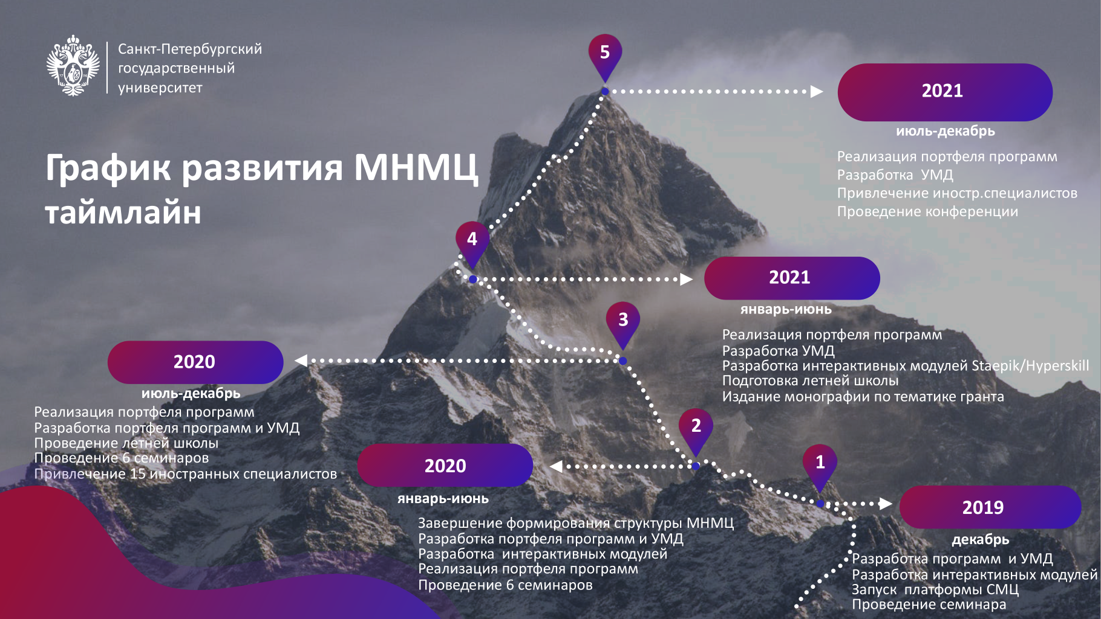

Slide 8
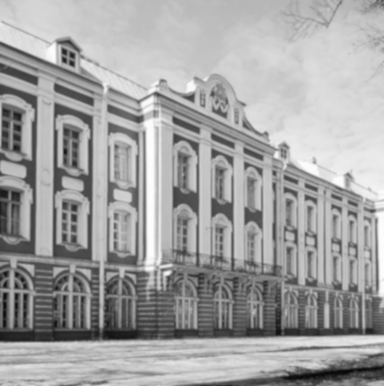
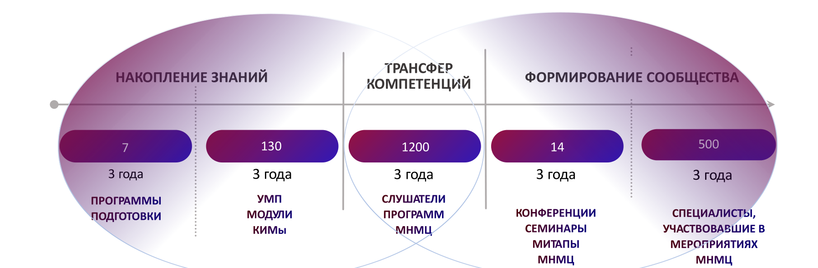
МНМЦ СПБГУ
ЦЕЛЕВЫЕ ПОКЗАТЕЛИ
>
8
>
Санкт-Петербург, 2020

Slide 9
МНМЦ
Академический партнер
другие вузы,
организации, физ. лица
Спутники
Корпоративный партнер
СЕТЬ МНМЦ 2020
СПбГУ
ВШЭ
Совет
ТГУ
МИФИ
УрФУ
>
9
>
Санкт-Петербург, 2020

Slide 10
МНМЦ СПБГУ
ИТОГИ 2019
запущена онлайн платформа МНМЦ в Интернете http://ismc.spbu.ru
разработаны проекты 4 образовательных программ:
– «Математическое образование»
– «Искусственный интеллект»
– «Разработка программного обеспечения и анализ данных» (переподготовка)
– «Разработка программного обеспечения и анализ данных» (повышение
квалификации)
разработаны проекты 2 программ стажировок:
– «Ведение практических и семинарских занятий по математике и
программированию»
– «Количественные методы для решения прикладных задач»
>
10
>
Санкт-Петербург, 2020

Slide 11
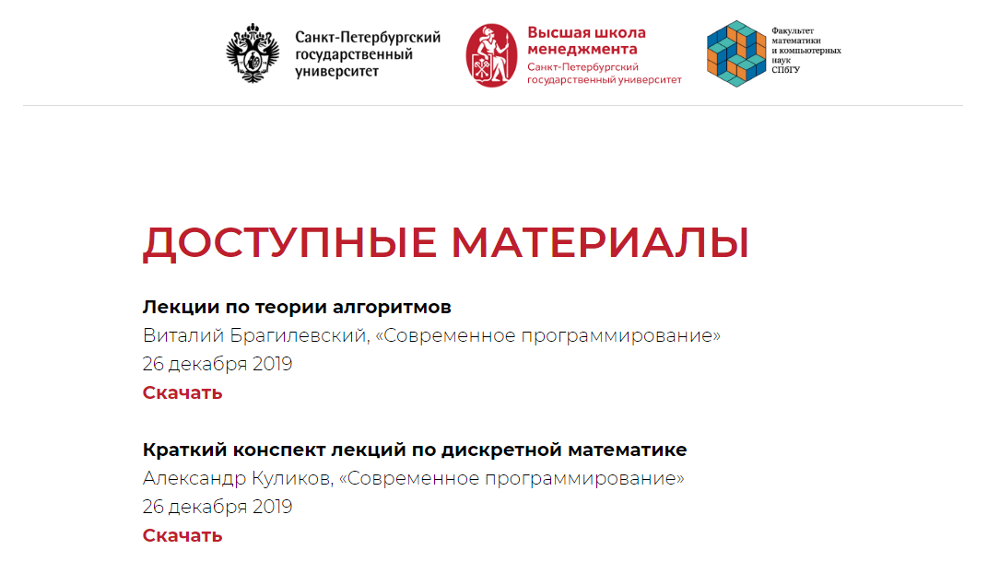
МНМЦ СПБГУ
ИТОГИ 2019
Размещение материалов на платформе СМЦ МНМЦ СПбГУ, 2019 г. ismc.spbu.ru
>
11
>
Санкт-Петербург, 2020

Slide 12
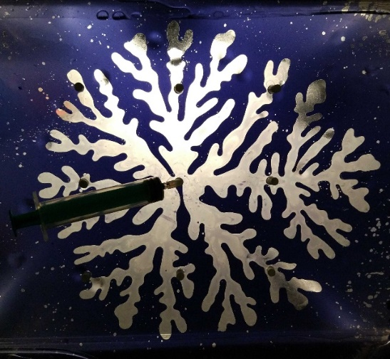
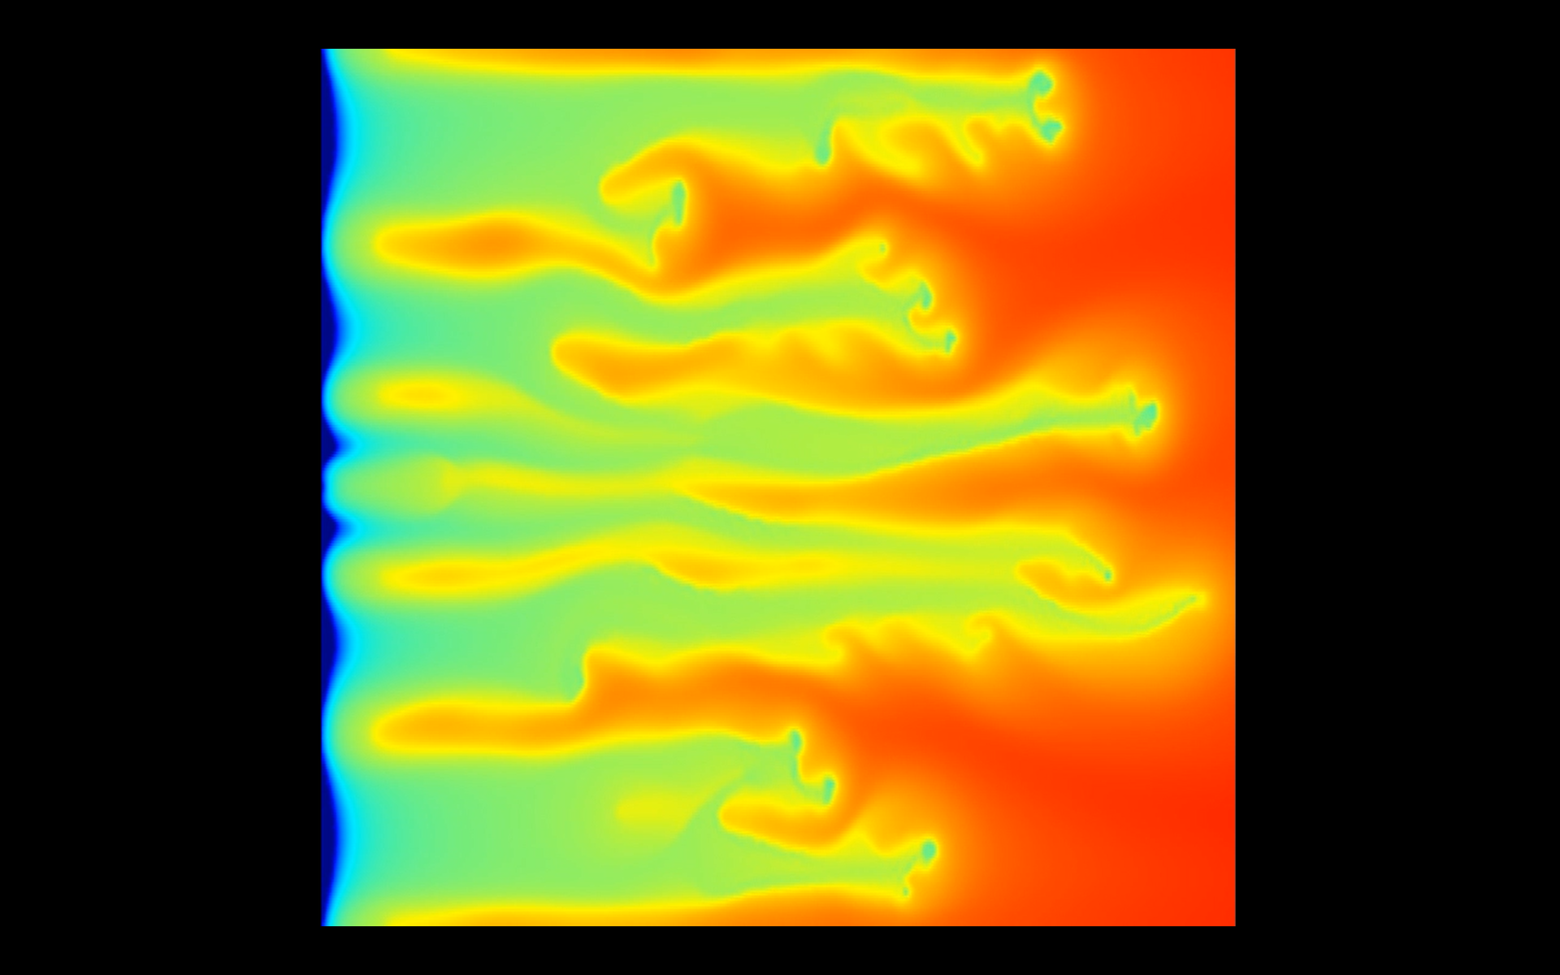
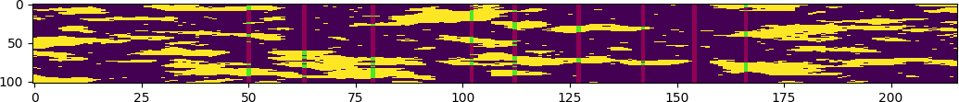
МНМЦ СПБГУ
ПРАКТИЧЕСКИЕ
ПРОЕКТЫ
Водонасыщенность в межскважинном пространстве: синий – вода,
красный – нефть, осень 2019
Возможная форма распространения жидкости в нефтяном пласте,
весна 2019
Восстановление структуры пласта по измерениям на скважинах (вертикальные линии), осень 2019
Проекты на базе факультета математики и компьютерных наук СПбГУ
>
12
>
Санкт-Петербург, 2020

Slide 13

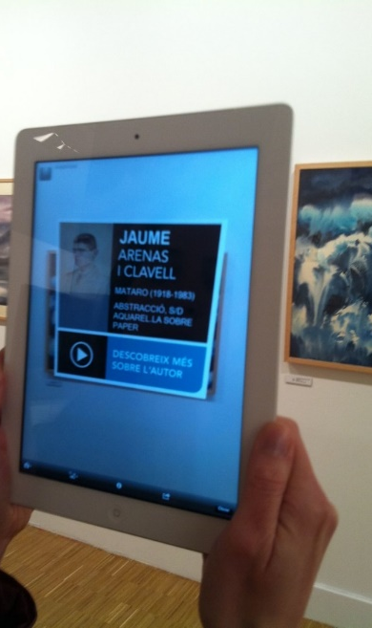
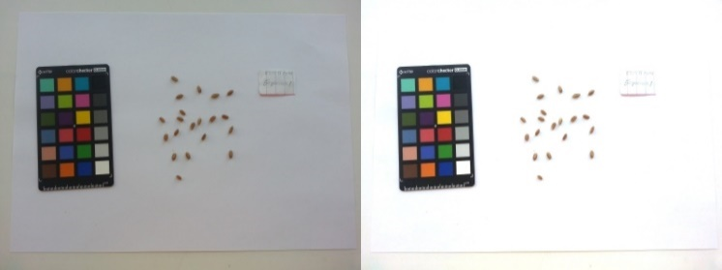
МНМЦ СПБГУ
ПРАКТИЧЕСКИЕ
ПРОЕКТЫ
Ускорение оптимизации формы гидротурбины метамоделью
машинного обучения
Метод оценки
зерна по фото
Распознавание картин
в музее
Близкие аналоги, проекты CS центра
>
13
>
Санкт-Петербург, 2020

Slide 14







МНМЦ СПБГУ
ГЛАВНОЕ
СЕГОДНЯ
Общение!
Понять общие проблемы
Возможно придумать решения
Распространение лучших подходящих практик преподавания в университетах
>
14
>
Санкт-Петербург, 2020

Slide 15
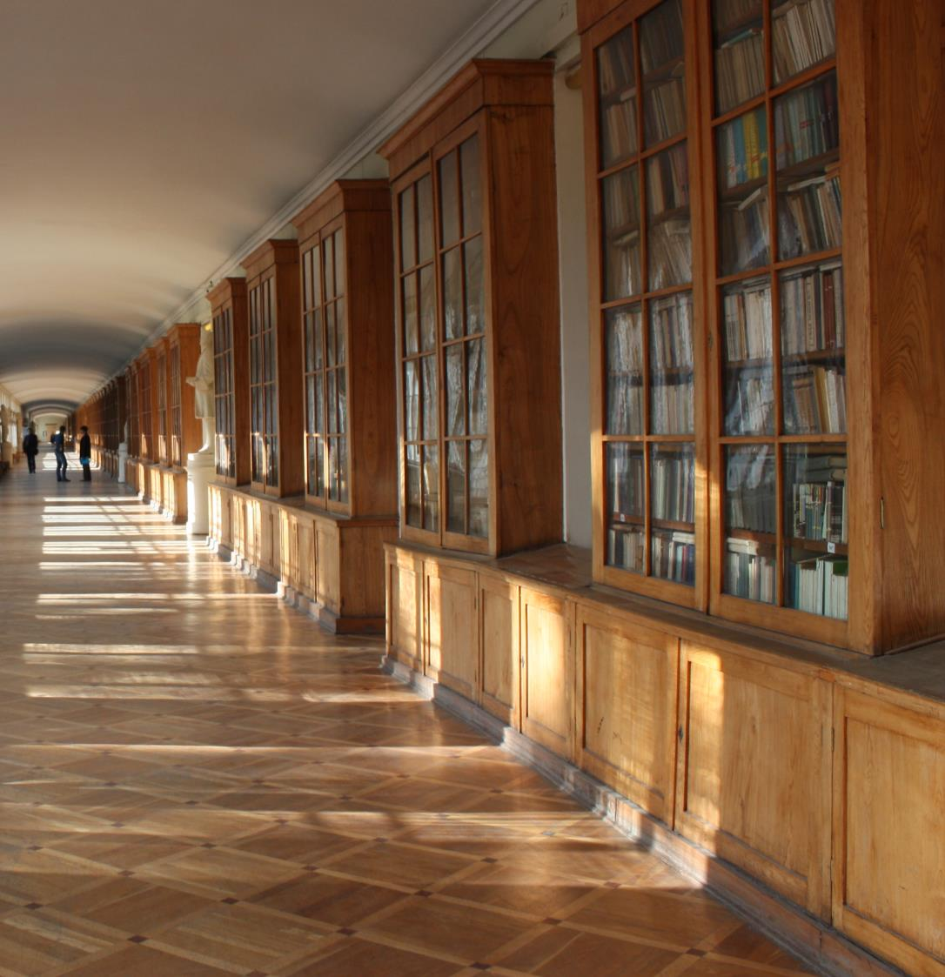
СПАСИБО ЗА ВНИМАНИЕ!
Авдюшенко Александр Юрьевич
к.ф.-м.н., доцент СПбГУ
Руководитель-менеджер МНМЦ
a.avdyushenko@spbu.ru
Кононова Анна Александровна
к.ф.-м.н., доцент СПбГУ
Менеджер проекта
anya.kononova@gmail.com
Ягунов Сергей Алексеевич
д.ф.-м.н., профессор СПбГУ
Менеджер проекта
yagunov@gmail.com

